Slide 1
Реализация регионального компонента на уроках музыки
Выполнила: учитель музыки Тимченко Валентина Антоновна
МБОУ «Лицей» Симферопольского района

Slide 2
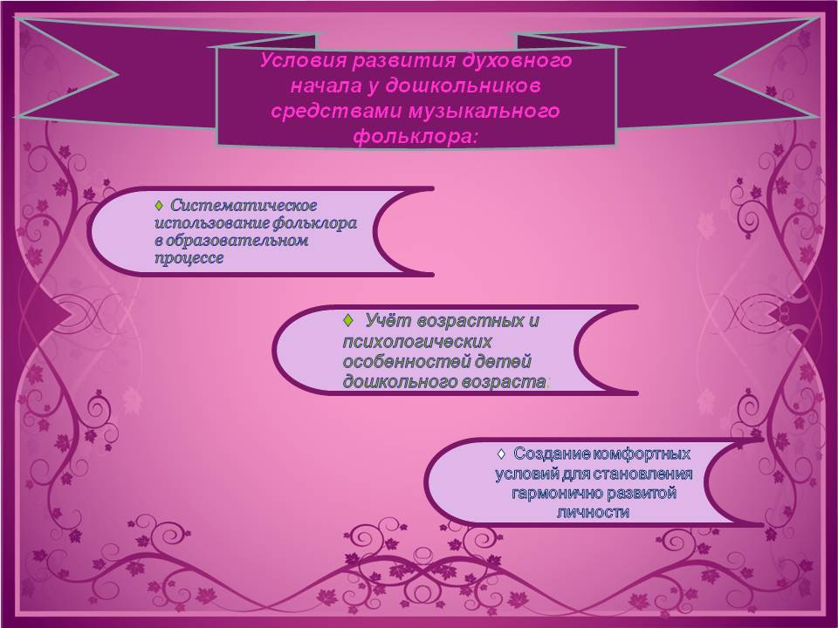

Slide 3
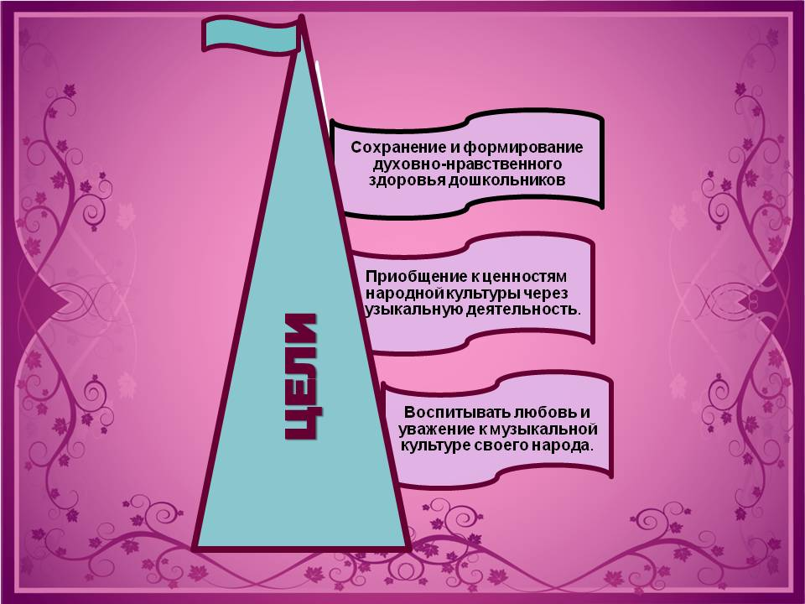

Slide 4


Slide 5
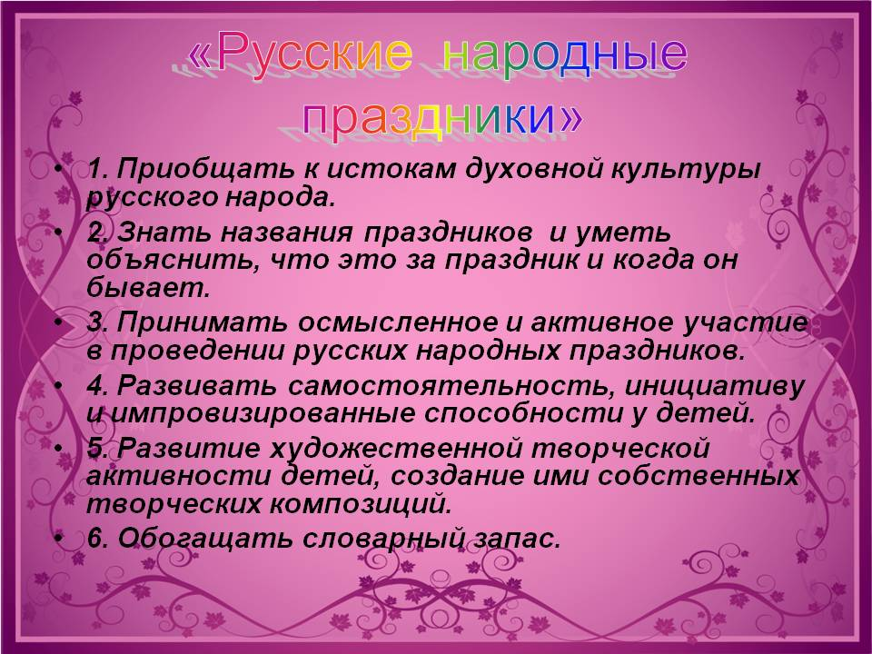

Slide 6


Slide 7
Спасибо за внимание!

